Slide 1
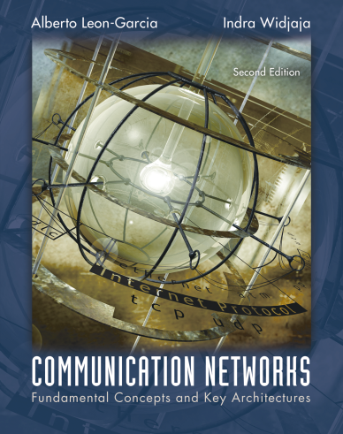
Chương 4
Các Giao thức Điều khiển
Truy nhập Môi trường
4.2 Kỹ thuật điều khiển đa truy nhập ngẫu nhiên

Slide 2
ALOHA
Tuyến vô tuyến truyền dữ liệu giữa campus chính & các campus xa của Đại học Hawaii
Giải pháp đơn giản nhất: just do it!
  Một trạm phát khi nó có dữ liệu để phát
  Nếu có nhiều frames được truyền, chúng gây nhiễu lẫn nhau (va chạm) và bị mất
  Nếu ACK không nhận được trong khoảng thời gian timeout, thì mỗi trạm chọn một thời gian lùi ngẫu nhiên
  Trạm phát lại frame sau thời gian “lùi”
Tại sao lại phải chọn thời gian lùi ngẫu nhiên?

Slide 3
Nguyên lý sơ đồ ALOHA
Truyền lần đầu
Phát lại
Khoảng thời gian B
t
t₀-X
t₀
t₀+X
t₀+X+2t_{prop}
t₀+X+2t_{prop} + B
Khoảng thời gian
nguy hiểm
Time-out
Truyền lần đầu không định trình
Kết quả truyền biết được (ACK) sau 2t_{prop}
Sau 2t_{prop} nếu không nhận được ACK, sử dụng thuật toán lùi để chọn thời gian phát ngẫu nhiên (B)
Hoạt động của ALOHA có thể rơi vào 2 tình huống
  Phát lần đầu thành công, thỉnh thoảng xảy ra va chạm sau đó
  Snowball effect: xảy ra một loạt va chạm → nhiều trạm đợi → nguy cơ tăng số va chạm

Slide 4

Mô hình ALOHA
Định nghĩa và giả thiết
  Thời gian truyền khung X=L/R cố định
  S: thông lượng (số lần truyền frame thành công trung bình trong khoảng X giây)
  G: tổng tải (số lần thử truyền trung bình trong khoảng X giây)
  P_{success} : xác suất truyền một khung thành công
Một lần truyền bất kỳ bắt đầu trong khoảng thời gian nguy hiểm dẫn đến va chạm
Lần truyền đầu tiên thành công nếu không có khung nào tới trong khoảng 2X giây
X
X
Prior interval
frame transmission

Slide 5
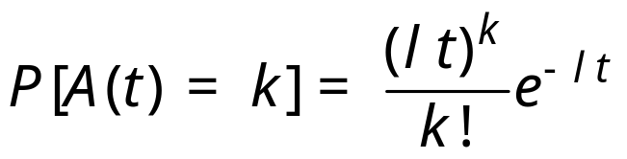
Phương pháp phân tích Abramson
Bài toán: Tính xác suất truyền thành công lần đầu tiên?
Giả thiết của Abramson: Quá trình đến tổng hợp do khung mới và khung phát lại có phân bố Poisson với số́ lần tới trung bình trong X giây là G
Phân bố Poinsson: xác suất k lần tới trong khoảng thời gian t
với λ là tốc độ tới

Slide 6
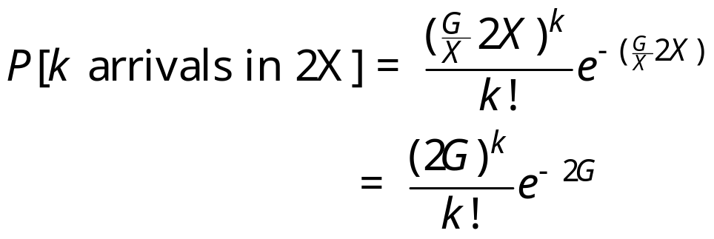
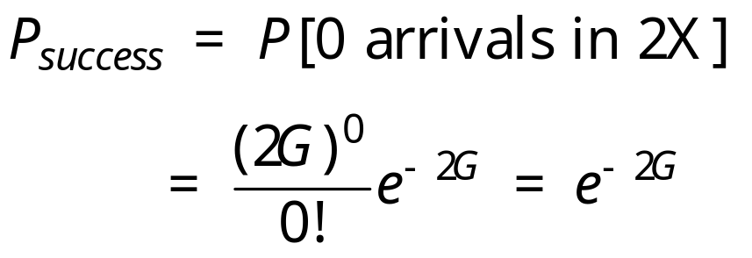
Phương pháp phân tích Abramson
Do t=2X, λ=G/X
Xác suất truyền lần đầu thành công

Slide 7
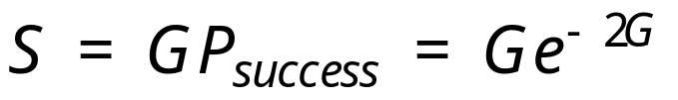
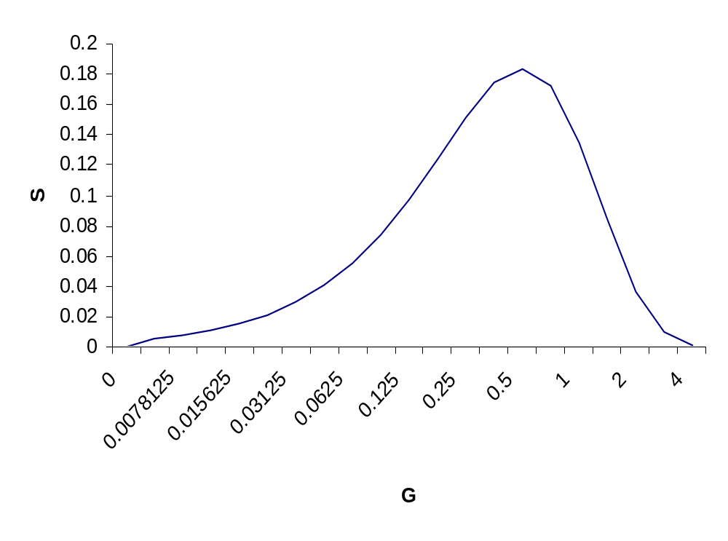
Thông lượng của ALOHA
Thông lượng của ALOHA
Thông lượng max S_{max}= 1/2e (18.4%)
Hoạt động kiểu 2 phương thức:
  G nhỏ, S≈G
  G lớn, S↓0
Va chạm có thể tăng nhanh và kéo thông lượng về không
(2e)⁻¹ = 0.184
Số khung đến ít
Snowball effect

Slide 8


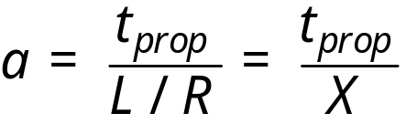
Trễ trung bình của ALOHA
Thời gian truyền gói đầu là
và các gói tiếp theo là với B là thời gian lùi trung bình
Thời gian truyền gói trung bình là
Số lần thử không
thành công để truyền 1 gói
Với là tích trễ-băng tần chuẩn hóa

Slide 9
Tóm tắt ALOHA
Ưu điểm: đơn giản
Nhược điểm: hiệu suất thấp do xác suất va chạm lớn
→ Cải thiện bằng Slotted ALOHA

Slide 10
ALOHA phân khe (Slotted ALOHA)
Các gói có độ dài không đổi và bằng 1 khe thời gian
Thời gian được phân khe thành các khe X giây
Các trạm đồng bộ theo thời gian của khung
Các trạm phát khung ở ngay phần đầu của khe sau khi có khung tới
Khoảng thời gian “lùi” bằng bội số của các khe
Thời gian backoff B
t
kX
(k+1)X
t₀ +X+2t_{prop}
t₀ +X+2t_{prop}+ B
Vulnerableperiod
Time-out
Chỉ có các frames tới trước X giây va chạm

Slide 11
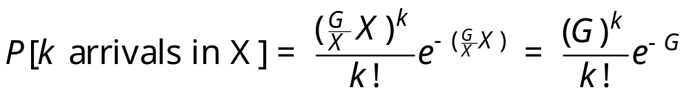
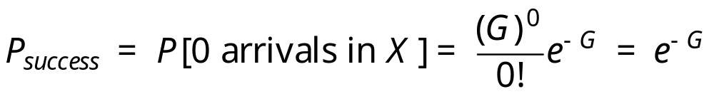
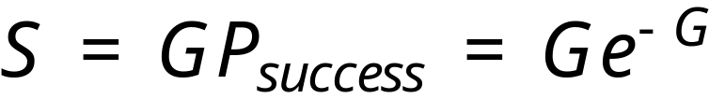
Xác suất truyền thành công của S-ALOHA
Thông lượng của S-ALOHA
Thời gian truyền trung bình của S-ALOHA

Slide 12
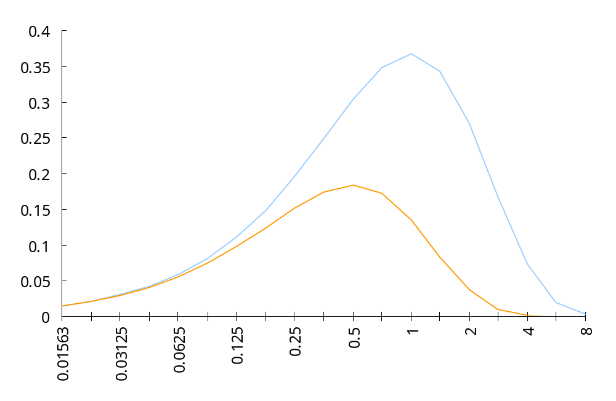
Thông lượng của S-ALOHA
0.368
S_{max} = (1/e)=0.368
Có 2 chế độ làm việc giống như ALOHA
S
Ge^{-G}
0.184
Ge^{-2G}
G

Slide 13
Ví dụ ALOHA vs S-ALOHA
Hệ thống vô tuyến truyền yêu cầu thiết lập cuộc gọi qua kênh vô tuyến 9600bps, chiều dài gói là 120bits, thời gian back-off phân bố đều trong khoảng 1~7 gói. So sánh average delay của ALOHA và S-ALOHA khi tải là 40% của S_{ALOHA-max}
Tốc độ truyền gói
40% tải ALOHA_{max} → λ= 15x0.4= 6packet/s
→ G= λX= 6(1/80)=6/80
Bỏ qua trễ truyền sóng a=0

Slide 14
Tóm tắt S-ALOHA
Có hiệu suất cao hơn so với ALOHA
Có thời gian trễ thấp hơn ALOHA
Hiệu suất tối đa=36,8% → vẫn còn thấp do lãng phí băng tần vào điều khiển va chạm gói
⇨ Cải thiện bằng CSMA

Slide 15
Ý tưởng CSMA
Nâng cao hiệu suất bằng cách giảm việc truyền các gói có nguy cơ gây va chạm
Cảm nhận đường truyền xem có sóng mang (có trạm đang phát) không?

Slide 16
Đa truy nhập Cảm nhận Sóng mang (CSMA)
Trạm cảm nhận (dò) kênh trước khi bắt đầu truyền
  Nếu thấy kênh bận, hoặc là đợi hoặc là định trình lùi (tùy chọn)
  Nếu kênh rỗi, bắt đầu truyền
  Thời gian nguy hiểm giảm xuống t_{prop} (do hệ quả chiếm kênh)
  Va chạm diễn ra trong toàn bộ thời gian truyền khung
  If t_{prop} > X (hoặc a>1), không có tăng ích so với ALOHA hoặc S-ALOHA
Station A begins transmission at t = 0
A
Station A captures
channel at t = t_{prop}
A

Slide 17
Các phương pháp CSMA
Dựa theo hành động khi kênh bận, có 3 loại CSMA
  1-persistent CSMA (most greedy)
    Truyền ngay sau khi kênh rỗi
    Độ trễ thấp, nhưng hiệu quả thấp
  Non-persistent CSMA (least greedy)
    Đợi một khoảng thời gian lùi, sau đó cảm nhận kênh lại
    Trễ lớn, nhưng hiệu suất cao
  p-persistent CSMA (adjustable greedy)
    Đợi đến khi kênh rỗi, truyền với xác suất p; hoặc đợi thêm một khe thời gian nhỏ và cảm nhận kênh lại với xác suất 1-p
    Cân bằng giữa hiệu suất và trễ
Sensing

Slide 18
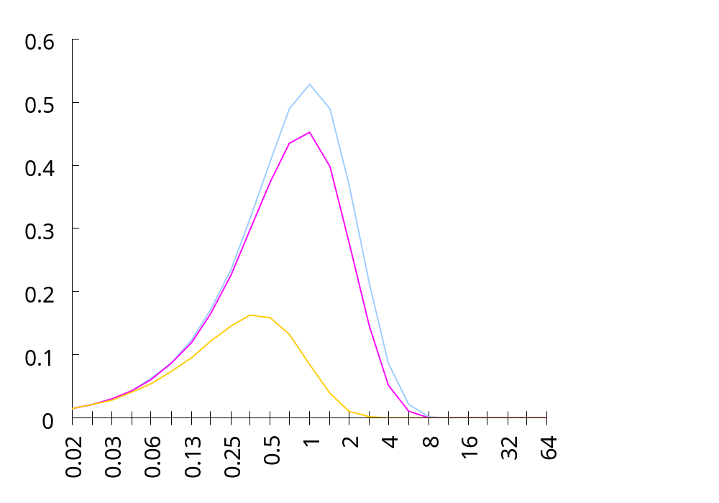
Thông lượng 1-Persistent CSMA
S
0.53
Tốt hơn Aloha & S-Aloha với a nhỏ
Tồi hơn Aloha với a > 1
a = 0.01
0.45
0.16
a =0.1
G
a = 1

Slide 19
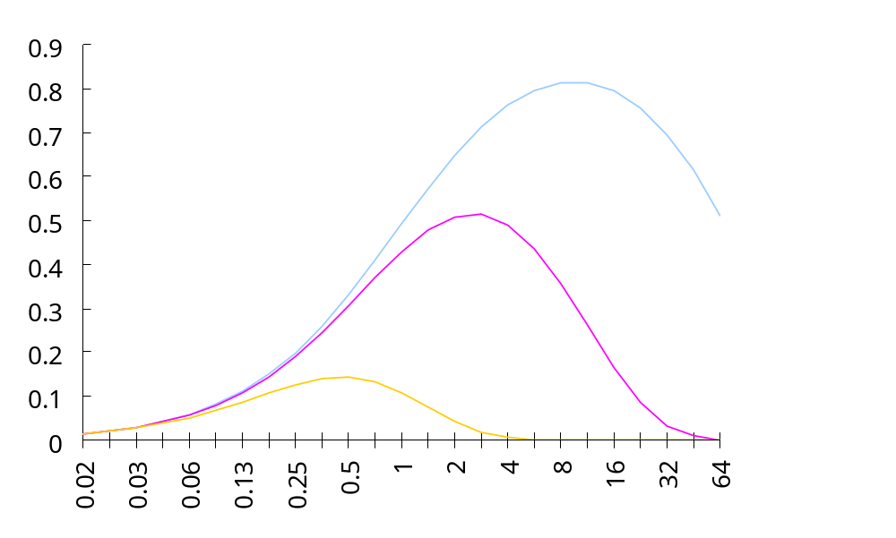
Thông lượng Non-Persistent CSMA
a = 0.01
S
0.81
Thông lượng tối đa cao hơn 1-persistent CSMA với a nhỏ
Tồi hơn Aloha với a > 1
0.51
a = 0.1
0.14
G
a = 1

Slide 20
CSMA với Phát hiện Va chạm (CSMA/CD)
Giám sát đường truyền để phát hiện va chạm & và ngừng truyền
  Các trạm có gói truyền, cần cảm nhận sóng mang trước
  Sau khi bắt đầu truyền, các trạm tiếp tục cảm nhận kênh để phát hiện va chạm
  Nếu có va chạm, phát tín hiệu jamming thông báo cho tất cả các trạm liên quan biết để dừng phát, định trình lại thời gian lùi ngẫu nhiên, và thử lại ở thời gian định trình tiếp theo.
Ở CSMA, va chạm gây nên lãng phí X giây dùng để truyền hết một khung
CSMA-CD giảm lãng phí xuống còn thời gian phát hiện va chạm và ngừng truyền

Slide 21
Thời gian phản ứng CSMA/CD
A begins to
transmit at
t = 0
A
B
B begins to
transmit at
t = t_{prop}- δ; 
B detects
collision at
t = t_{prop}
A
B
A detects
collision at
t= 2 t_{prop}- δ
A
B
Mất 2 t_{prop} để biết kênh đã được chiếm hay chưa?

Slide 22
Mô hình CSMA-CD
Giả thiết 1-persistent CSMA-CD
  Va chạm có thể phát hiện và giải quyết trong 2t_{prop}
  Khoảng thời gian cạnh tranh được chia thành các khe có độ dài 2t_{prop} để đảm bảo các trạm đều phát hiện được va chạm
  Giả sử có n trạm đang cạnh tranh chiếm đường truyền, và mỗi trạm có thể truyền với xác suất p trong mỗi khe thời gian cạnh tranh
  Sau khi kết thúc khoảng thời gian cạnh tranh (một trạm đã chiếm được kênh), mất thêm X giây để truyền một gói
(a)
Busy
Contention
Busy
Idle
Contention
Busy
Time

Slide 23

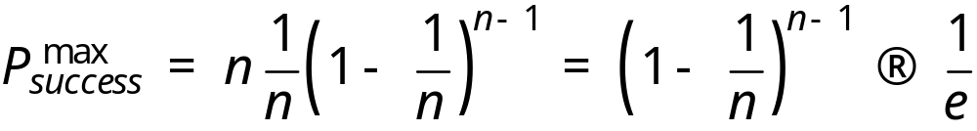
Giải quyết Cạnh tranh
Bài toán: Mất bao nhiêu lâu để giải quyết xong vấn đề cạnh tranh?
Cạnh tranh được giải quyết khi có duy nhất một trạm truyền trong một khe thời gian. Do có n trường hợp 1 trạm phát trong khi các trạm khác không phát nên
Để tìm xác suất p cho P_{success} lớn nhất, lấy đạo hàm theo p chúng ta tìm được giá trị lớn nhất tại p=1/n
Trung bình, sau 1/P^{max} = e = 2.718 khe thời gian thì giải quyết xong cạnh tranh
Notes:
(1-p)^(n-1) là xác suất (n-1) khung không phát
P là xác xuất 1 khung phát
Có n trường hợp 1 khung phát trong khi n-1 khung ko phát
- Mỗi khe thời gian có độ dài 2t_prop, mất e khe giải quyết xong nên chu kỳ cạnh tranh TB là 2t_prop*e

Slide 24
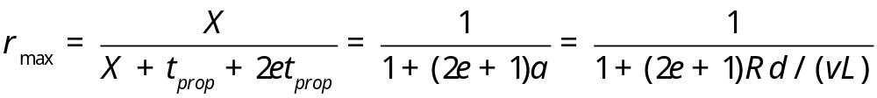
CSMA/CD Throughput
Busy
Contention
Busy
Contention
Busy
Contention
Busy
Time
Hệ thống đạt được thông lượng tối đa khi quá trình cạnh tranh và truyền gói liên tiếp nhau
với:
  R bits/sec, L bits/frame, X=L/R seconds/frame
  a = t_{prop}/X
  ν meters/sec (tốc độ ánh sáng)
  d meters là đường kính của hệ thống
  2e+1 = 6.44

Slide 25
Ứng dụng của CSMA-CD: Ethernet
Chuẩn Ethernet LAN đầu tiên sử dụng CSMA-CD
  Cảm nhận sóng mang 1-persistent
  R = 10 Mbps
  t_{prop} = 51.2 microseconds
    512 bits = 64 byte slot
    Cho phép truyền xa 2.5 km + 4 repeaters
  Truncated Binary Exponential Backoff
    Sau va chạm thứ n, chọn lùi từ {0, 1,…, 2^{k} – 1}, với k=min(n, 10)

Slide 26
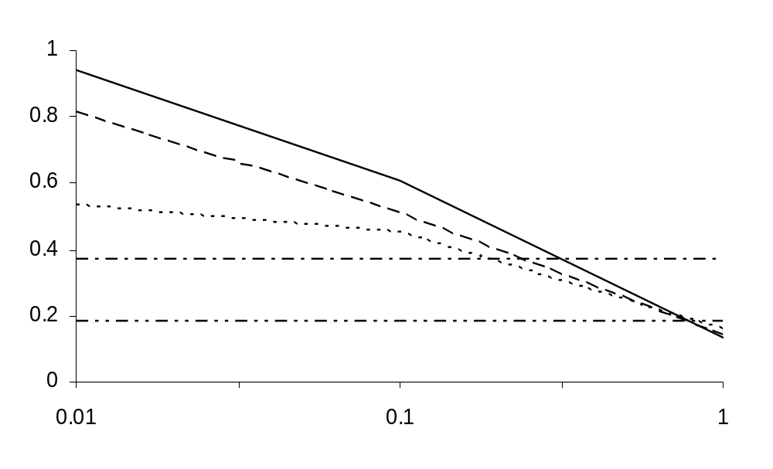
Thông lượng của MAC truy nhập Ngẫu nhiên
CSMA/CD
1-P CSMA
Non-P CSMA
ρ_{max}
Slotted ALOHA
ALOHA
a
Với a nhỏ: CSMA-CD có thông lượng tốt nhất
Với a lớn: Aloha & S-Aloha có thông lượng tốt hơn
ALOHA và S-ALOHA không thay đổi theo a do hoạt động của chúng không phụ thuộc vào thời gian phản ứng

Slide 27
Cảm nhận kênh và Truyền Ưu tiên
Một số ứng dụng yêu cầu đáp ứng nhanh hơn các ứng dụng khác, ví dụ: các bản tin ACK
Đặt quyền ưu tiên khác nhau
  Lưu lượng ưu tiên cao cảm nhận kênh ở thời gian τ₁
  Lưu lượng ưu tiên thấp cảm nhận kênh ở thời gian τ₂>τ₁
  Lưu lượng ưu tiên cao chiếm kênh trước
Cơ cấu ưu tiên này được sử dụng ở IEEE 802.11 WLAN

